Slide 1


PHÒNG GIÁO DỤC VÀ ĐÀO TẠO QUẬN LONG BIÊN
TRƯỜNG MẦM NON ĐÔ THỊ SÀI ĐỒNG
Đề tài: Dạy trẻ kỹ năng chào hỏi cảm ơn xin lỗi
Lứa tuổi: 24 – 36 tháng tuổi
Giáo viên: Đỗ Thị Hồng Xuân

Slide 2


MỤC ĐÍCH YÊU CẦU
1. Kiến thức:- Trẻ biết chào hỏi, nói lời cảm ơn, xin lỗi với người thân phù hợp với tình huống giao tiếp.
Trẻ biết sử lý tốt các tình ra huống cô đưa.
2. Kỹ năng: Rèn cho trẻ kỹ năng ứng xử lễ phép với mọi người.
Trẻ trả lời các câu hỏi to rõ ràng mạch lạc.
Rèn cho trẻ có thêm các kỹ năng ứng xử tốt và khéo léo trong cuộc sống hàng ngày
3.Thái độ: -Giáo dục trẻ biết yêu quý và lễ phép với mọi người
- Trẻ hứng thú tham gia vào hoạt động

Slide 3


ỔN ĐỊNH TỔ CHỨC
Cô cùng trẻ hát bài lời chào buổi sáng

Slide 4

Theo các con chúng ta cần chào hỏi khi nào?

Slide 5
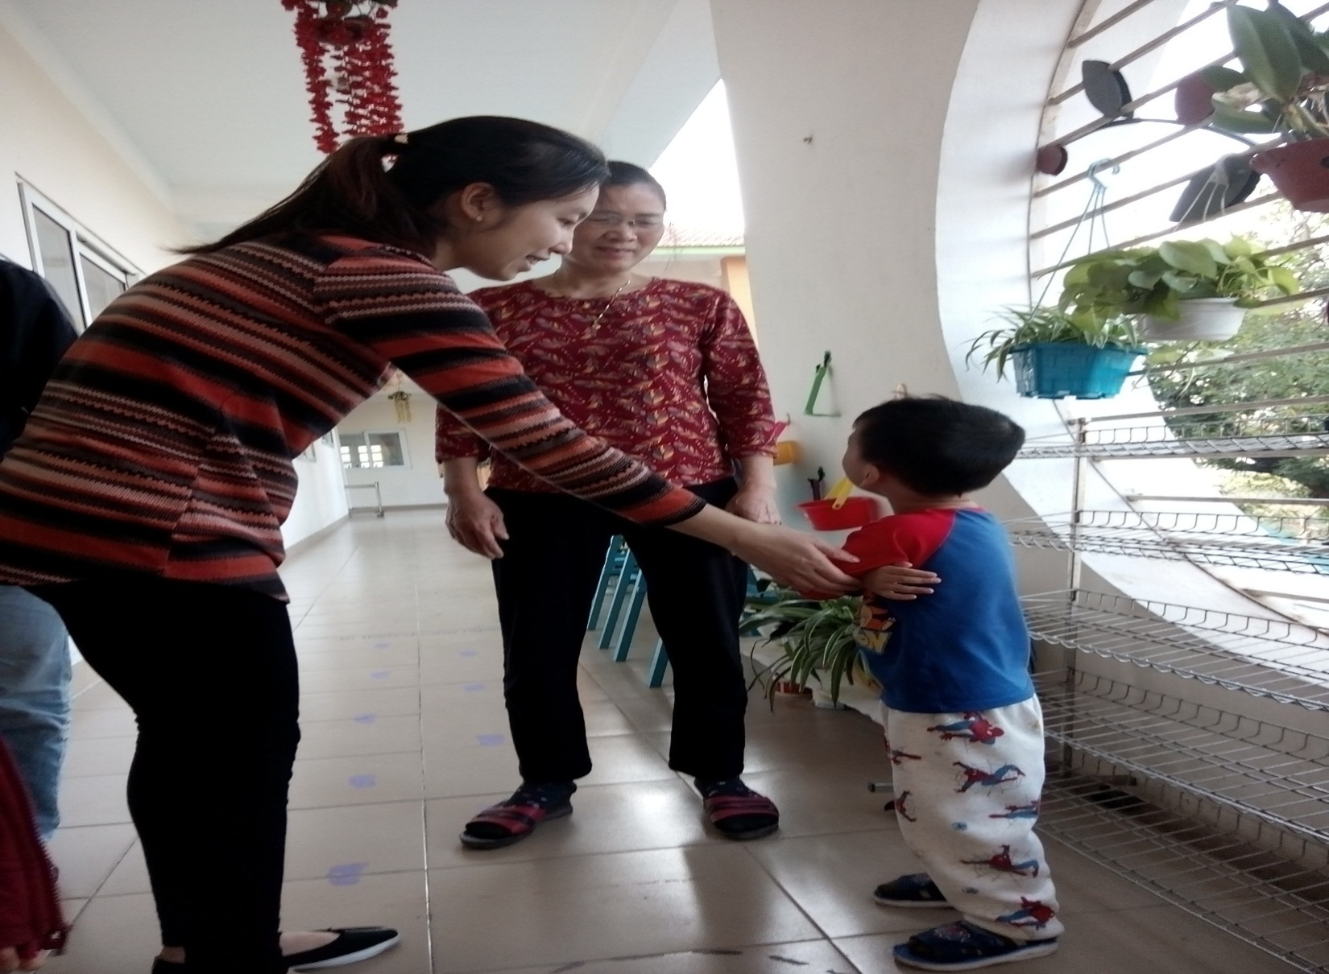
Chào khi gặp người lớn tuổi

Slide 6
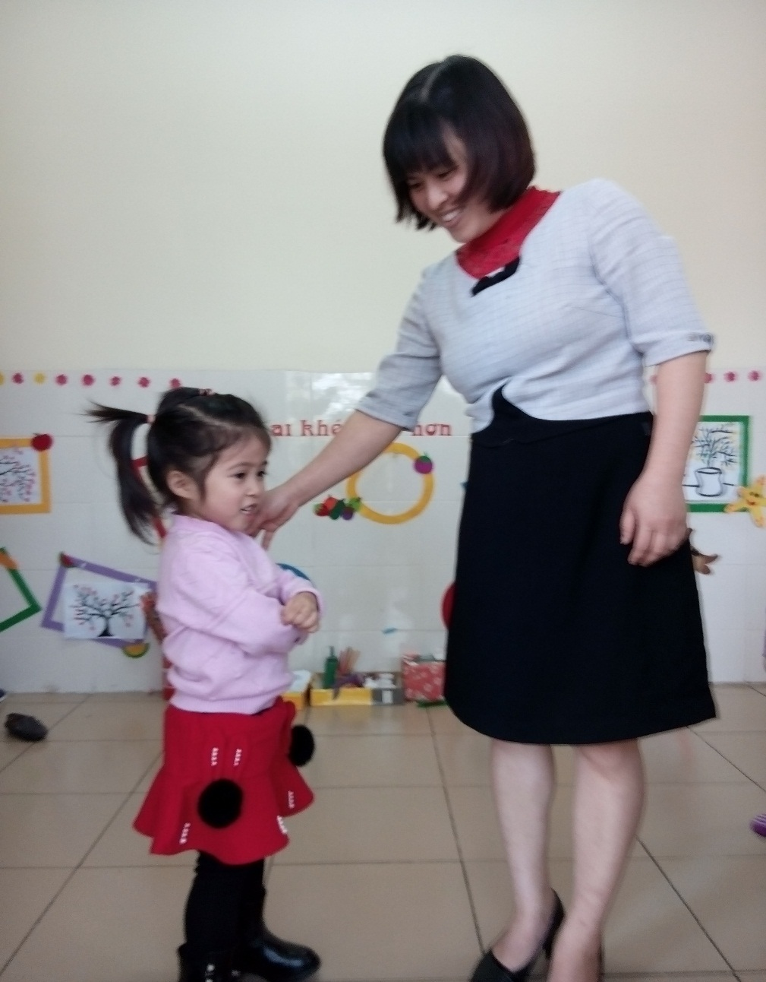
Chào khi đến lớp

Slide 7
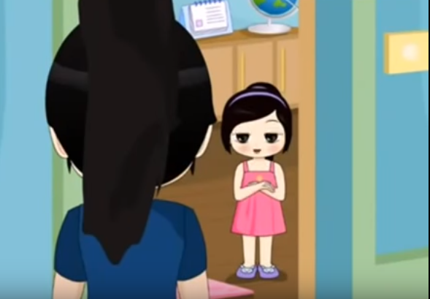
Chào khi khách đến chơi nhà.

Slide 8
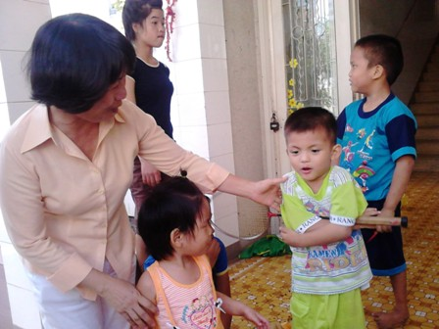
Chào khi có khách đến chơi nhà

Slide 9

Cô cùng các con đến thăm gia đình của bạn bin nhé

Slide 10

Chúng ta cần phải nói lời cảm ơn và xin lỗi khi nào?

Slide 11
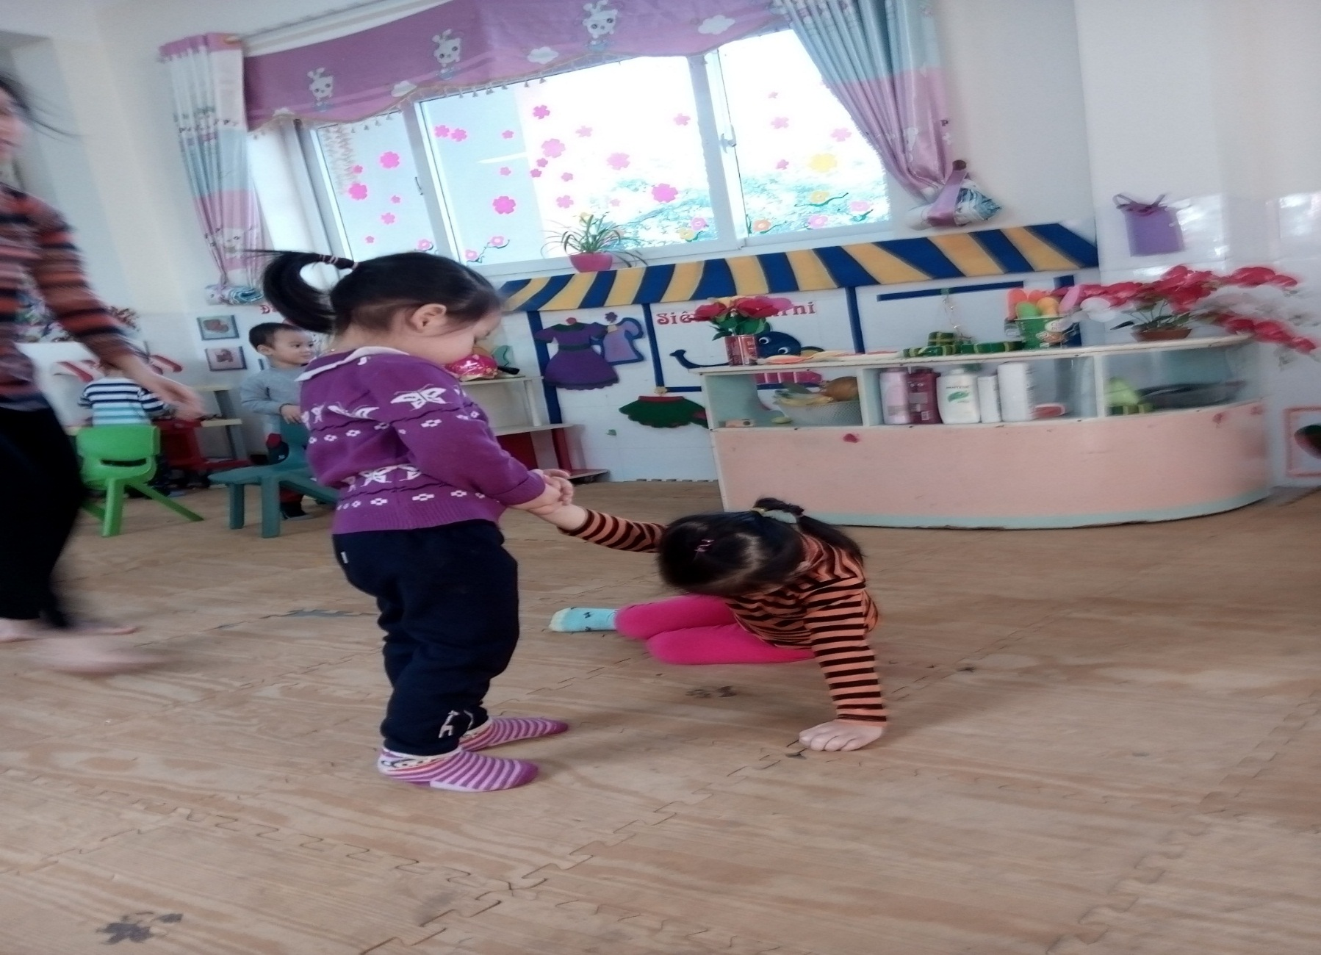
Cảm ơn khi bạn đã giúp mình

Slide 12
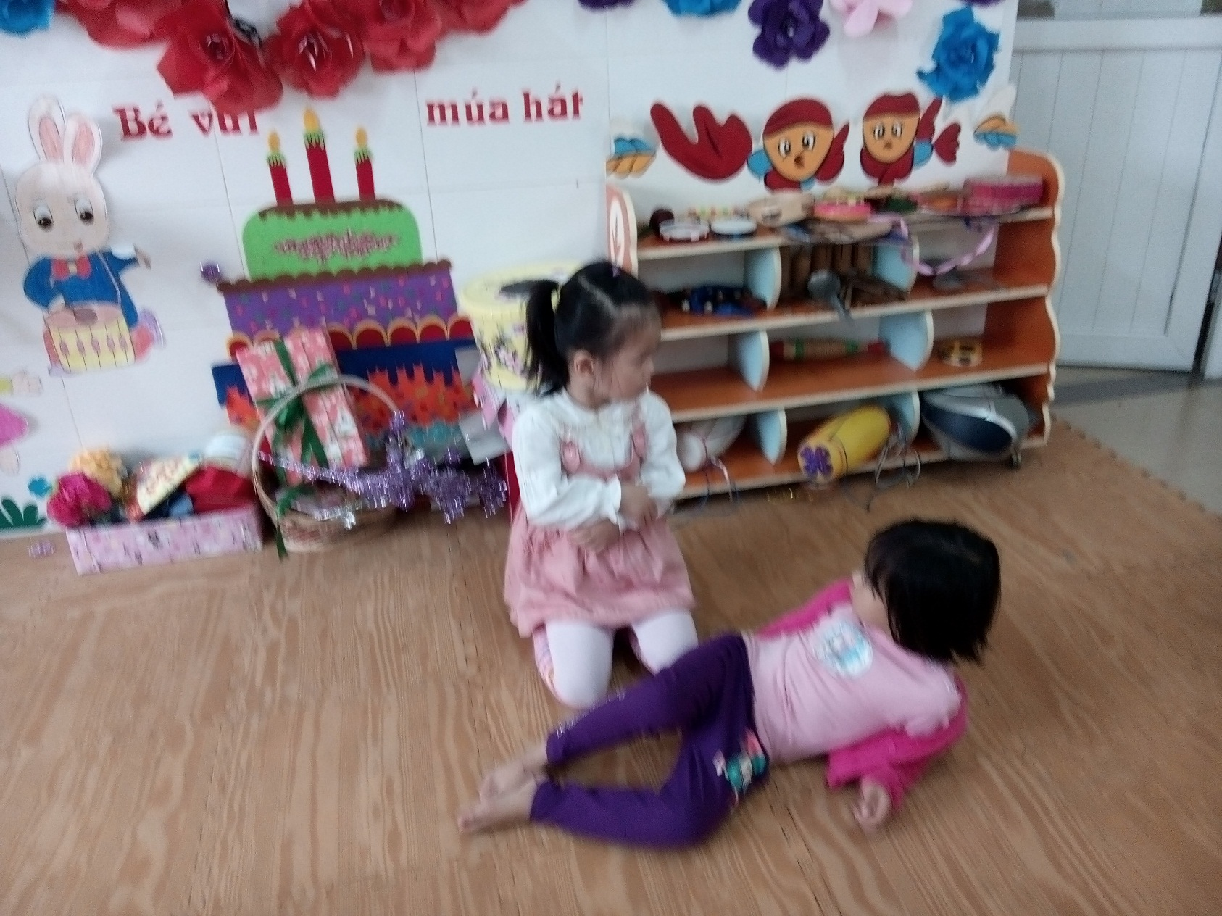
Xin lỗi khi bị mắc lỗi

Slide 13
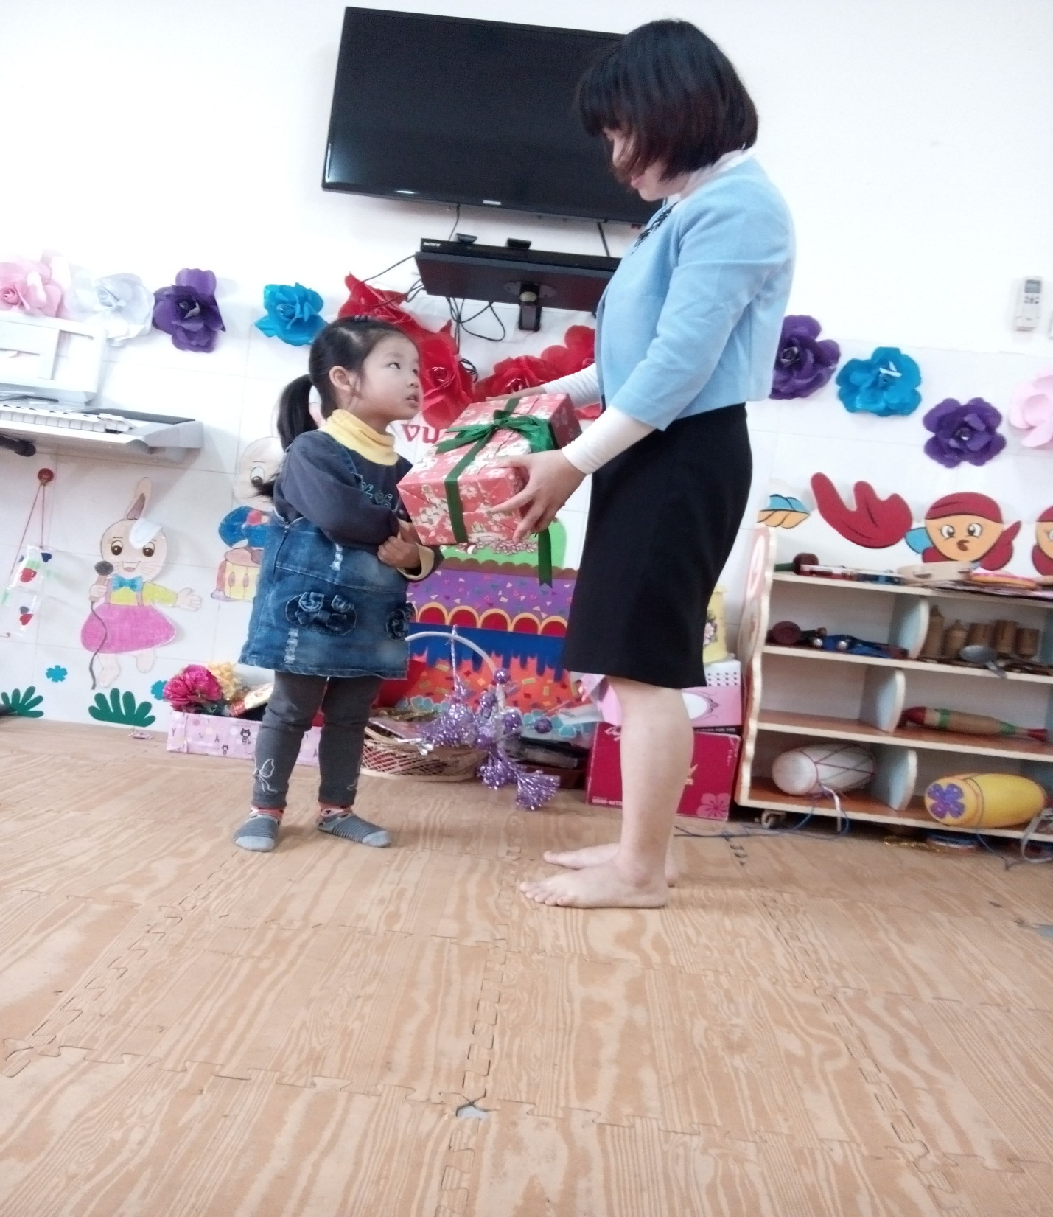

Slide 14
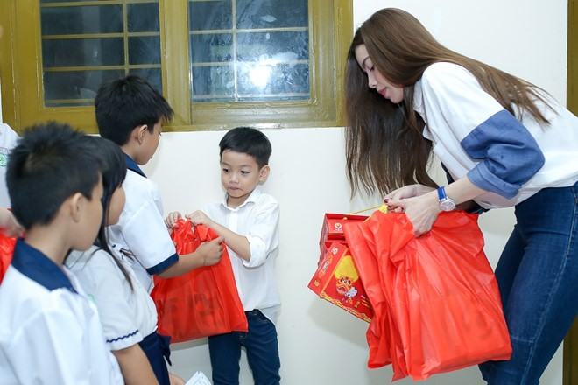

Slide 15


TRÒ CHƠI
Rung chuông vàng

Slide 16


Cách chơi: Mỗi trẻ có các thẻ chấm tròn từ 1 đến 3. các con sẽ quan sát trên màn hình các tình huống , lựa chọn đáp án đúng và chính xác nhất bằng cách giơ thẻ chấm tròn tương ứng
Luật chơi: Bạn nào chon đúng và nhanh nhất sẽ giàng chiến thắng.

Slide 17
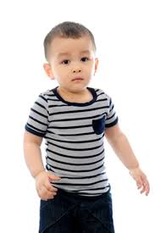
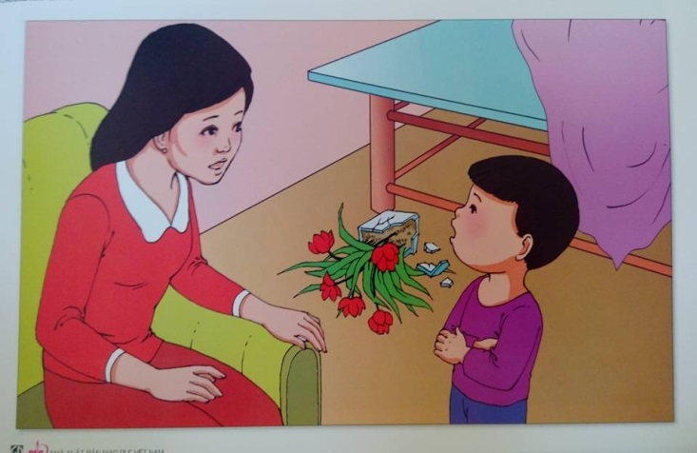
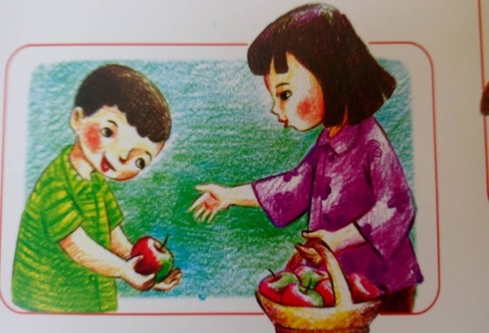


Khi mắc lỗi hoặc làm phiền lòng ai đó , con sẽ nói câu gì?
3. Sợ hãi và khóc to
1. Nói lời xin lỗi
2. Nói lời cảm ơn

Slide 18
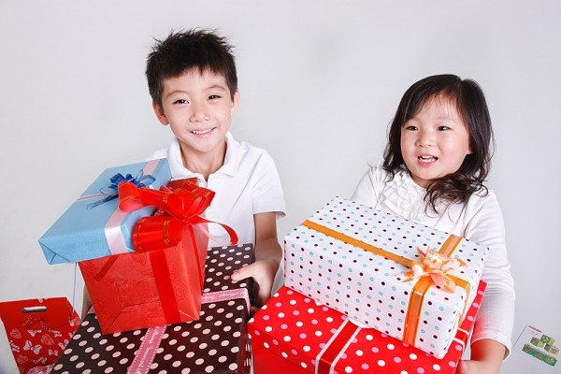
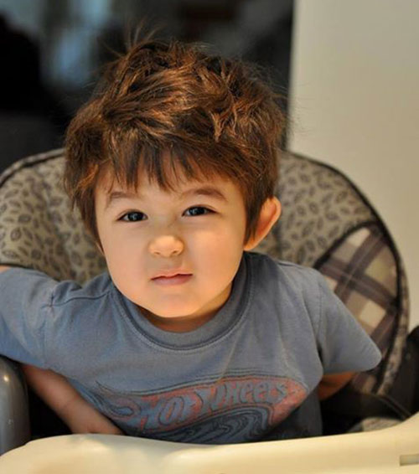


Khi được tặng quà thì con phải làm gì?
3. Không nhận
1. Im lặng
2. Cảm ơn

Slide 19

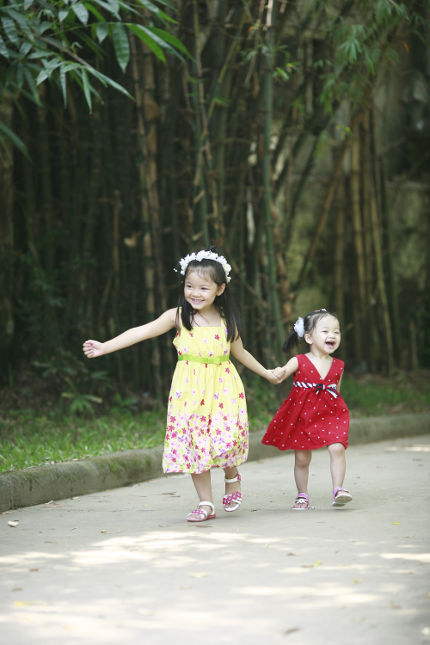

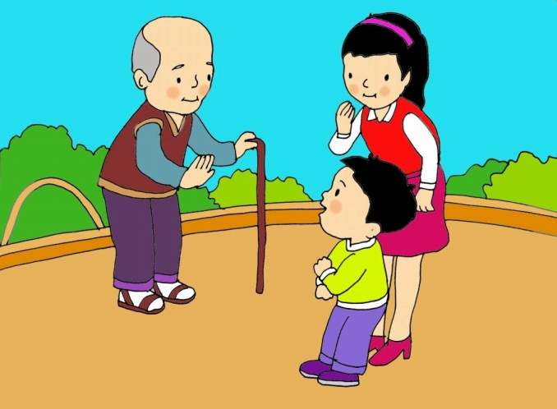
Ra đường gặp mọi người con phải làm gì?
1.Đi thẳng và không nói gì
2. Quay lại nhìn
3. Khoanh tay chào hỏi

Slide 20



Trò chơi
Thử tài của bé

Slide 21

Giờ học kết thúc
Chúc các con mạnh khỏe

